Slide 1
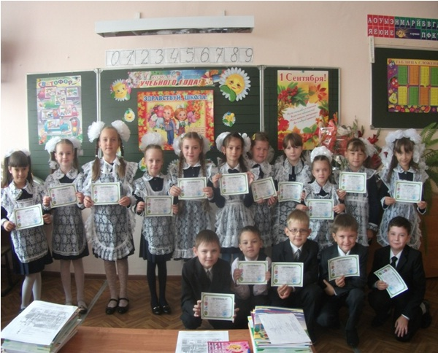
Урок русского языка 3 класс

Slide 2
ДЕВИЗ УРОКА
ЛУЧШИЙ СПОСОБ
ИЗУЧИТЬ ЧТО-ЛИБО –
ЭТО ОТКРЫТЬ САМОМУ

Slide 3
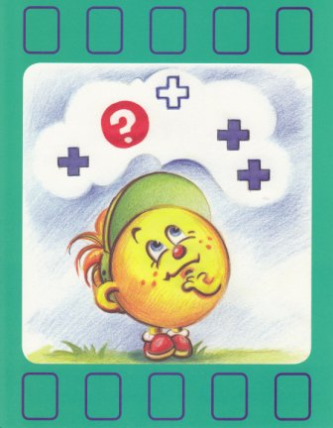
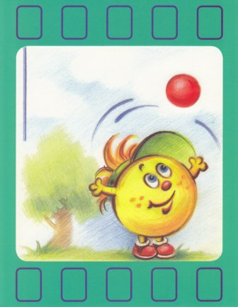
1.ОПРЕДЕЛЯЕМ ОСНОВНОЙ ВОПРОС УРОКА
2.ВСПОМИНАЕМ ТО,
ЧТО ВАЖНО ДЛЯ УРОКА
3.ОТКРЫВАЕМ
НОВЫЕ ЗНАНИЯ
4.ПРИМЕНЯЕМ
НОВЫЕ ЗНАНИЯ

Slide 4
Интересная часть речи В русском языке живет. Все что делает, расскажет, Задает или поет. Прячет и отыщет, сядет, Льется , ляжет и заплачет, Или забивает гол – Все расскажет нам….

Slide 5
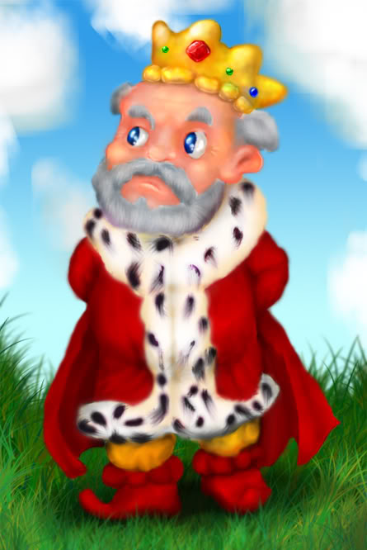
Его Величество Глагол

Slide 6
ТЕОРЕТИЧЕСКАЯ РАЗМИНКА

Slide 7
Минутка чистописания
от за перед и а но за с не под

Slide 8
не ?

Slide 9
Ответы:
черника
маляр
солдат
газета
аппетит
цитата
аромат

Slide 10
(не)ходит
(не)сидит
(не)шьёт
(не)варит
(не)кипит
(не)читает
(не)поет
(не)даёт
Не

Slide 11
Тема урока:
ПРАВОПИСАНИЕ ЧАСТИЦЫ НЕ
С ГЛАГОЛАМИ.

Slide 12
Цель урока:
Узнать о правописании частицы НЕ с глаголами.
Правильно писать частицу НЕ с глаголами.

Slide 13
С.112
ПРАВИЛО

Slide 14
Запомни!!!
Отрицательная частица НЕ пишется с глаголами раздельно.
Раздельное написание частицы НЕ- это новая орфограмма – пробел.

Slide 16
ПОСЛОВИЦЫ:
Кто не работает, | не дружит.
С ложью правда | и рыбку из пруда.
Без труда не вытащишь | не делает.
Лень добра | тот не ест.
не дружит.
и рыбки из пруда.
не делает.
тот не ест.
НЕ
с глаголами

Slide 17
Сказка.
Не люблю.
Не верю.
Не подходила
Не может
Негодую!
Ненавижу!

Slide 18
Определяю, употребляется ли глагол без НЕ
да
частицу не пишу раздельно
нет
1 шаг
2 шаг
ВЫВОД
частицу не пишу слитно

Slide 20
Самостоятельная работа.
.

Slide 21
Подведем итог
Отрицательная частица НЕ пишется с глаголами раздельно, за исключением тех слов, которые не употребляются без НЕ.

Slide 22
Рефлексия
- Мне было трудно …
- Я сомневался…
- Мне понравилось…
- Я доволен …

Slide 23
Домашнее задание.
Записать 2-3 пословицы,
или поговорки, или загадки
с частицей не.

Slide 24
«Запомните, мои друзья, волшебная частица НЕ, отрицая плохое, недостойное человека действие, учит нас мудрому отношению к жизни и к себе».
Спасибо за внимание!

